Slide 1

专题讲座一：火眼金睛审合同
北京大成（南昌）律师事务所
高级合伙人、管委会副主任
姚俊 律师

Slide 2
目录CONTENTS
两份合同实例
合同审查
合同担保
1
2
3

Slide 3
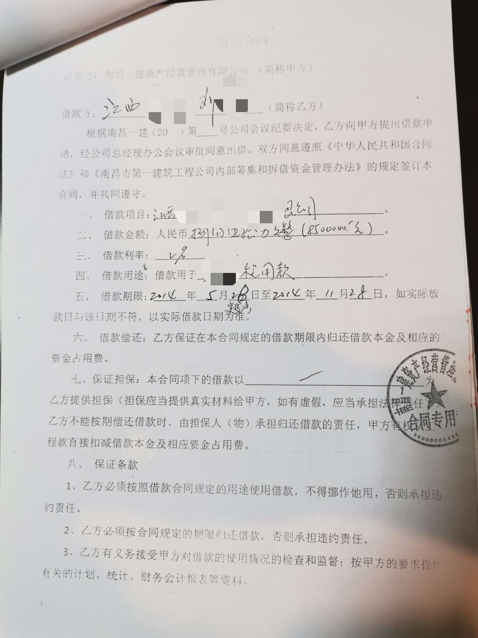

Slide 4
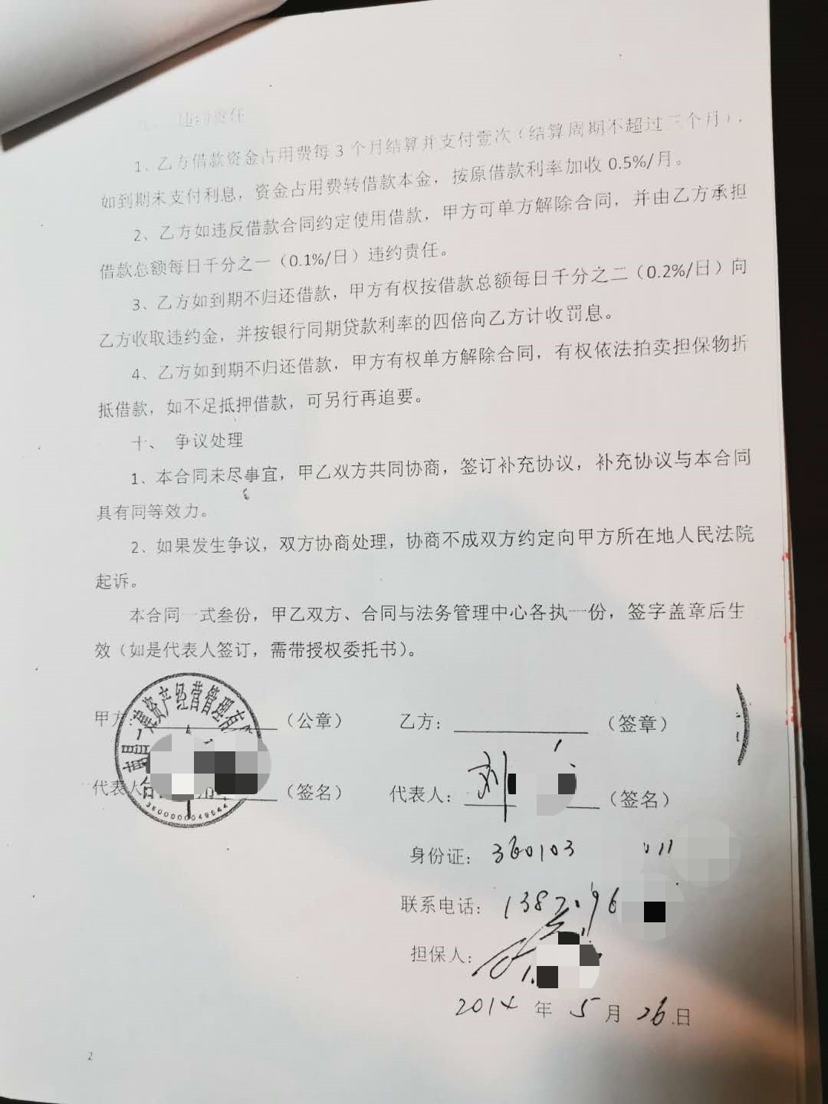

Slide 5
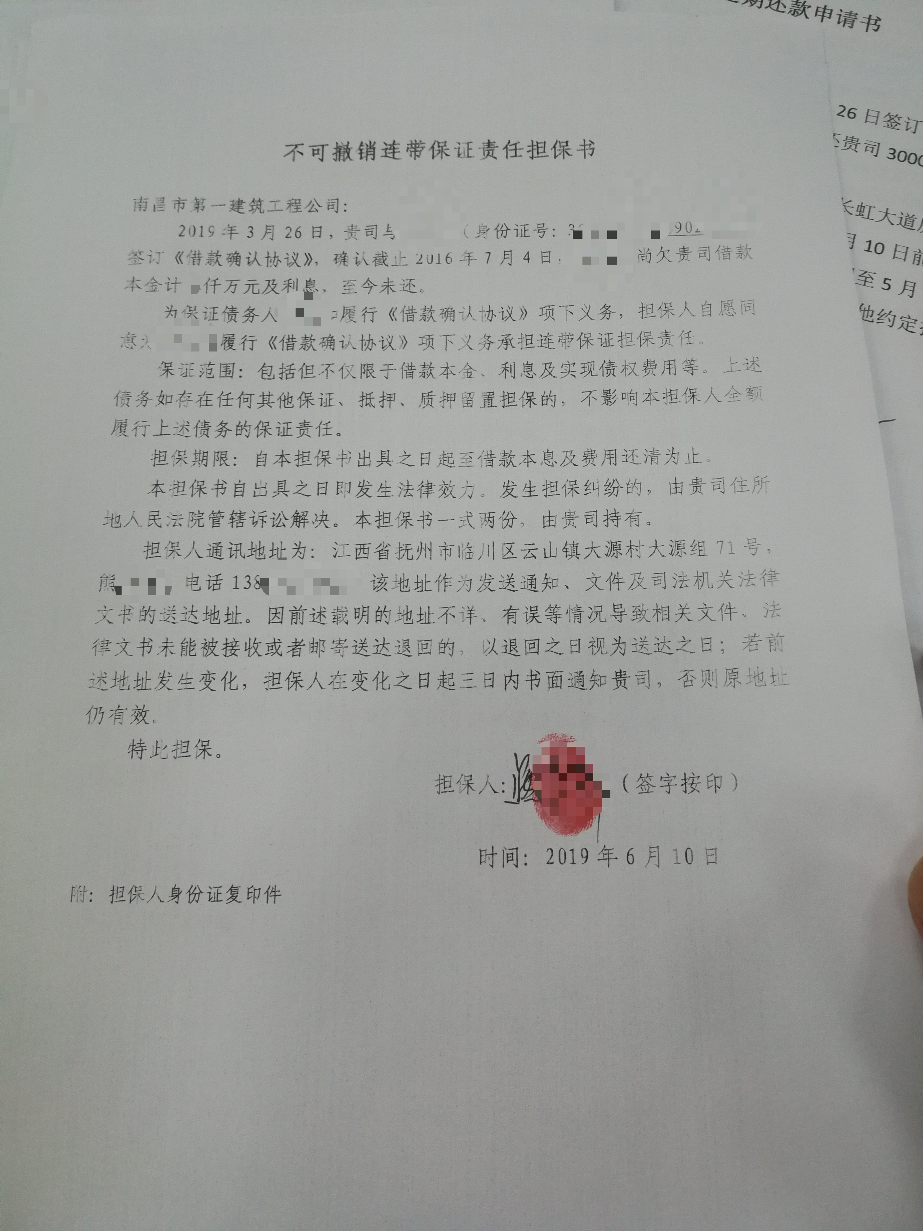

Slide 6
合同审查的目的
保证合同的合法有效
防控合同法律风险
实现合同签订的目的
明确各方权利义务及责任
保证合同质量
最大限度我方利益

Slide 7
合同审查
1.形式审查
2.实质审查

Slide 8
合同的形式审查
形式审查：
主要是指依据公司的管理制度及流程规定，对合同前置审批流程、合同资料、文本表述、逻辑结构等内容的审查，该项审查一般不涉及具体的法律实体问题。

Slide 9
前置审批流程
报审资料完整性、一致性
合同文本的形式
  资料种类是否齐全
  是否有缺漏
  资料内容是否与合同相符等
  文字的准确性
  表述的严谨性
  格式的规范性（字体字号行间距、标点符号）
  前后逻辑的一致性等
  是否通过了公司的立项审批
  是否符合公司采购管理规定

Slide 10
合同的实质审查
1.合同效力
2.合同名称
3.合同主体（谁和谁做事）
4.合同鉴于条款（为什么做这个事）
5.合同标的（做什么事）
6.合同数量、质量、价款、履行期限、方式等（事怎么做）
7.违约责任（事做不好怎么办）
8.合同终止（事做不下去怎么办）
9.争议解决（如何处理争议）
10.合同生效（什么时候开始做事）
11.通知送达条款
12.合同签署
13.附件

Slide 11
合同担保
1.保证担保（连带、一般、保证对象、范围、期限）
2.抵押担保（办理他项权登记）
3.质押担保（交付、登记）
4.债的加入
5.让与担保等

Slide 12
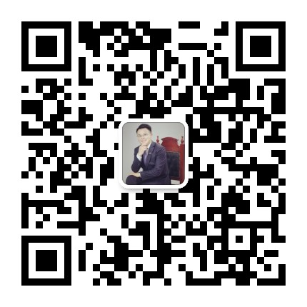
北京大成（南昌）律师事务所
联系方式：13755798067
谢谢!

